Slide 1
Tecnología de Redes 2634 Introducción a las Comunicaciones 3007
Servicios de Internet Nº 3
Topología Interna CPD
2022
Notes:
Presentación de PowerPoint Nro. 24
4-1-3 Tecbared-Introcom-24-2022---1.pptx

Slide 2

Tecnología de Redes 2634 Introducción a las Comunicaciones 3007
Mg. PABLO ALEJANDRO LENA
plena@unlam.edu.ar
2022
Notes:
2

Slide 3
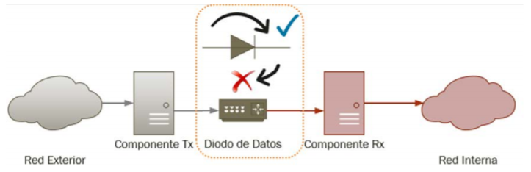
Diodo de Datos
Dispositivo que separa/protege dos redes asegurando la unidireccionalidad en el flujo de información permitiendo que la información de una red llegue a otra red (pero no viceversa).
Hardware que asegura la unidireccionalidad en el tránsito de información de dos redes o dos servidores.
Notes:
dispositivo hardware (no existe firmware como el caso de los firewalls) que separa/protege dos redes asegurando la unidireccionalidad en el flujo de información asegurando que la información de una red llegue a otra red (pero no viceversa)

Slide 4
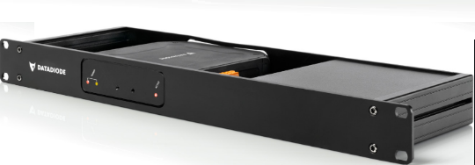
Diodo de Datos
Dispositivos de protección de perímetro utilizados habitualmente en interconexiones entre sistemas con diferentes categorías o políticas de seguridad.
Separar redes, permitiendo el flujo de información en un único sentido y haciendo inviable la transmisión de información en el sentido opuesto.
Casos de Uso:
ENTRADA DE INFORMACIÓN A RED INTERNA.
SALIDA DE INFORMACIÓN DESDE RED INTERNA.
Notes:
son dispositivos de protección de perímetro utilizados habitualmente en interconexiones entre sistemas con diferentes categorías o políticas de seguridad. Su funcionalidad principal es la de separar redes, permitiendo el flujo de información en un único sentido y haciendo inviable la transmisión de información en el sentido opuesto. 7. Para ello, proporcionan las siguientes funciones básicas de seguridad: a) Transmisión del tráfico de red de manera unidireccional, para lo que se deberá elegir si se desea que el sentido de la comunicación sea de entrada hacia, o salida desde, la red interna. b) Capacidad de interpretar protocolos bidireccionales, “romperlos” y convertirlos en unidireccionales para luego presentarlos en la segunda red de nuevo como bidireccionales. 8. La protección tiene lugar a diferentes niveles dentro de las capas definidas por el modelo OSI (Open Systems Interconnection), fundamentalmente a nivel de capa física limitando el flujo de información en el sentido autorizado y haciendo inviable la transmisión de señales de comunicación en el opuesto, pero también a nivel de las capas de red, transporte y/o aplicación para habilitar el uso de protocolos bidireccionales.

Slide 5
Procesador Front-End (FEP) Comunicaciones Unificadas
Plataforma de comunicaciones de presencia, mensajería instantánea, conferencia y voz para organizaciones distribuidas en WAN.
Sobre una base de usuarios (Directorio) integra mensajes existentes en la organización y la infraestructura de telefonía.
Permite a los usuarios realizar, recibir, reenviar o redireccionar las llamadas directamente desde su PC, teléfono fijo o teléfono móvil.
Utilizan para validar usuarios certificado digital.
Notes:
Un Front end processor (FEP), o proceso de comunicación es una computadora la cual sirve como interfaz entre un computador host y un número de redes, como una SNA o un número de dispositivos periféricos, como terminales, unidades de disco, impresoras y unidades de cinta. Los datos se transfieren entre el computador host y el FEP usando una interfaz de puerto de alta velocidad. El FEP se comunica con los dispositivos periféricos usando una interfaz serial, usualmente también por medio de la red de comunicación. El propósito de esto es mantener fuera de carga, el computador host, del trabajo de manejar los dispositivos periféricos, transmitir y recibir mensajes, paquetes de ensamble y desensamble, detección de errores y corrección de errores.1 Dos ejemplos de esto son el control de comunicación IBM 3705 y el Procesador de Barrido de Comunicación de Datos (BDCP por sus siglas en inglés).
Algunas veces el FEP es llamado control de comunicaciones, aunque esto último no suele ser lo más adecuado.
El FEP también se utiliza en un sentido más general en sistemas de procesos asimétricos. Este es un dispositivo de procesamiento, (normalmente un ordenador) el cual está más cerca de la fuente de entrada que el procesador principal. Este realiza algunas tareas como el control de telemetría, recolección de datos, reducción de los datos en bruto del sensor, análisis de entrada de el teclado, etc.
Comunicaciones FEP en IP
Los FEP son responsable de la vinculación de las aplicaciones cliente y sus redes asociadas a las aplicaciones basadas en el computador host. Con el advenimiento de Internet y del IP como un protocolo universal, a menudo se supone que ya no hay necesidad alguna de FEP,2 el cual tradicionalmente ha manejado el tráfico SNA. Esto puede ser verdad donde el FEP provee sólo una conectividad directa (suponiendo que la dirección IP nunca cambie). Sin embargo, los FEP también manejan otras funciones vitales, que están estrechamente vinculadas a las aplicaciones de transacciones, como el mensaje y la operación de conmutación, multiplexación, operación de seguridad y el manejo de transacciones y presentación de informes de extremo a extremo. La necesidad de estas funciones es especialmente importante en ambientes de misiones críticas, tales como transacciones bancarias, gubernamentales, puntos de ventas, seguridad y aplicaciones y servicios de salud. En estos ambientes la funcionalidad de los FEP es ahora más necesaria que nunca.
A pesar que la IBM retiró sus FEP 3745/3746 del mercado en 2003, la compañía sigue manteniendo alrededor de 20.000 procesadores instalados. IBM también proporciona mejoras para el microcódigo. Las empresas más pequeñas han llenado el vacío creado por la acción de IBM proporcionando maquinaria, elementos, componentes y servicios en todo el mundo.

Slide 6
Procesador Front-End (FEP) Comunicaciones Unificadas
Mensajería Instantánea y presencia  Comunicación en tiempo real de persona a persona mediante texto, voz y video, a través de una organización.
Conferencias Web
E-mail y calendarios compartidos y contactos
E-Manager (Protección/preservación e-mail).
Filtrado (Spam)
Archivo (backup)
Continuidad (Replicando)
Cifrado (TLS)
Notes:
Un Front end processor (FEP), o proceso de comunicación es una computadora la cual sirve como interfaz entre un computador host y un número de redes, como una SNA o un número de dispositivos periféricos, como terminales, unidades de disco, impresoras y unidades de cinta. Los datos se transfieren entre el computador host y el FEP usando una interfaz de puerto de alta velocidad. El FEP se comunica con los dispositivos periféricos usando una interfaz serial, usualmente también por medio de la red de comunicación. El propósito de esto es mantener fuera de carga, el computador host, del trabajo de manejar los dispositivos periféricos, transmitir y recibir mensajes, paquetes de ensamble y desensamble, detección de errores y corrección de errores.1 Dos ejemplos de esto son el control de comunicación IBM 3705 y el Procesador de Barrido de Comunicación de Datos (BDCP por sus siglas en inglés).
Algunas veces el FEP es llamado control de comunicaciones, aunque esto último no suele ser lo más adecuado.
El FEP también se utiliza en un sentido más general en sistemas de procesos asimétricos. Este es un dispositivo de procesamiento, (normalmente un ordenador) el cual está más cerca de la fuente de entrada que el procesador principal. Este realiza algunas tareas como el control de telemetría, recolección de datos, reducción de los datos en bruto del sensor, análisis de entrada de el teclado, etc.
Comunicaciones FEP en IP
Los FEP son responsable de la vinculación de las aplicaciones cliente y sus redes asociadas a las aplicaciones basadas en el computador host. Con el advenimiento de Internet y del IP como un protocolo universal, a menudo se supone que ya no hay necesidad alguna de FEP,2 el cual tradicionalmente ha manejado el tráfico SNA. Esto puede ser verdad donde el FEP provee sólo una conectividad directa (suponiendo que la dirección IP nunca cambie). Sin embargo, los FEP también manejan otras funciones vitales, que están estrechamente vinculadas a las aplicaciones de transacciones, como el mensaje y la operación de conmutación, multiplexación, operación de seguridad y el manejo de transacciones y presentación de informes de extremo a extremo. La necesidad de estas funciones es especialmente importante en ambientes de misiones críticas, tales como transacciones bancarias, gubernamentales, puntos de ventas, seguridad y aplicaciones y servicios de salud. En estos ambientes la funcionalidad de los FEP es ahora más necesaria que nunca.
A pesar que la IBM retiró sus FEP 3745/3746 del mercado en 2003, la compañía sigue manteniendo alrededor de 20.000 procesadores instalados. IBM también proporciona mejoras para el microcódigo. Las empresas más pequeñas han llenado el vacío creado por la acción de IBM proporcionando maquinaria, elementos, componentes y servicios en todo el mundo.
.

Slide 7
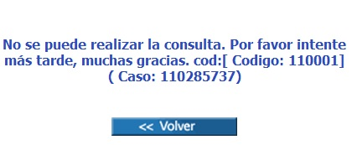

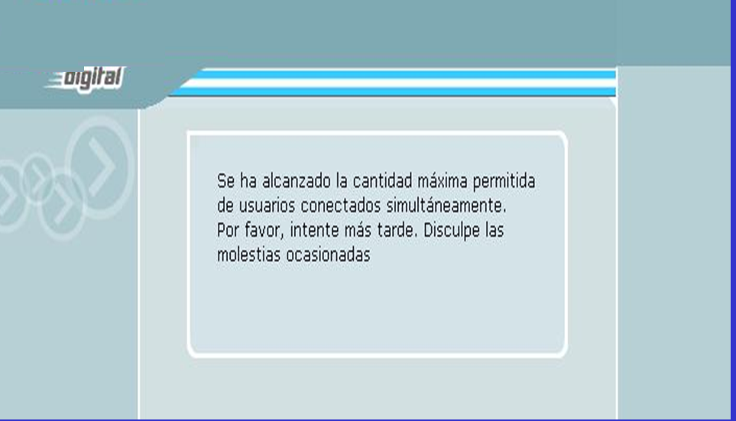
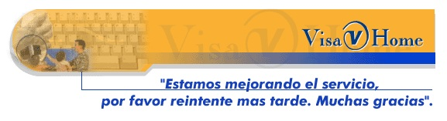

WORLD WIDE WEB - WWW Balanceo de Carga
Notes:
Petición : Es la simple acción de solicitud de datos que realiza el cliente web sobre el servidor web.
Sesión de Web : Es el acceso de los usuarios con intercambio de información con los mismos.
En el intercambio el usuario accede y modifica esa información de acuerdo a su perfil dentro de dicho sitio.
---

Slide 8
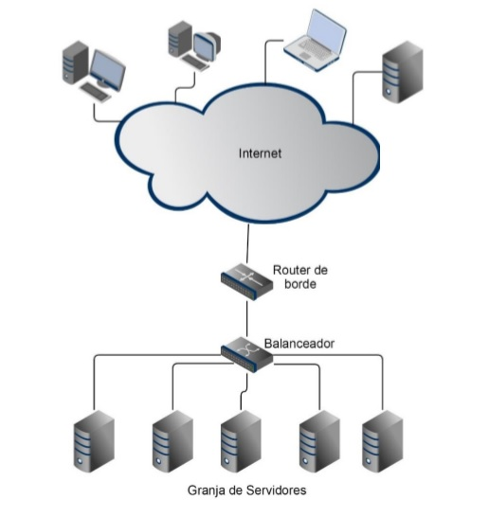
WORLD WIDE WEB - WWW Balanceo de Carga
Notes:
Petición :
Es la simple acción de solicitud de datos que realiza el cliente web sobre el servidor web.
Sesión de Web : Es el acceso de los usuarios con intercambio de información con los mismos. En el intercambio el usuario accede y modifica esa información de acuerdo a su perfil dentro de dicho sitio.
---

Slide 9
WORLD WIDE WEB - WWW Balanceo de Carga
Es una técnica de balanceo de solicitud de pedidos para optimizar el flujo de Información y la carga de procesamiento.
Los Pedidos dejan de ser asignados a un único servidor para ser distribuidos en varios servidores ante las peticiones y/o sesiones Web.
Permite preconfigurar redistribución de solicitudes ante tareas de mantenimiento o contingencia por caídas (redundancia).
Asegurar una distribución de carga pareja para brindar un servicio mas rápido.
Notes:
Petición :
Es la simple acción de solicitud de datos que realiza el cliente web sobre el servidor web.
Sesión de Web : Es el acceso de los usuarios con intercambio de información con los mismos. En el intercambio el usuario accede y modifica esa información de acuerdo a su perfil dentro de dicho sitio.
---

Slide 10
WORLD WIDE WEB - WWW Balanceo de Carga – Técnicas
Existen varios tipos de balanceo:
RR – DNS (Round Robin DNS)
Reverse Proxy Server
Servicios Avanzados de Redes y Clustering.
Routers de Capa 4
Notes:
Existe la posibilidad de asignarle “Peso” a las peticiones de RR-DNS para que se tome preferencia por algún servidor antes que a otro.

Slide 11
WORLD WIDE WEB - WWW Balanceo de Carga – Técnicas
Existen varios tipos de balanceo:
RR-DNS (Round Robin DNS): Se aplica una técnica de Round Robin sobre un servidor DNS particular que determina a que servidor asignara la petición, en función de su disponibilidad.
Estas asignaciones pueden realizarse a partir de dos características a analizar:
Notes:
. Una de las formas más simples de escalar una aplicación web (o cualquier otro servicio) es la conocida como Round Robin DNS. RR-DNS es una técnica de balanceo de carga realizada desde los propios servidores DNS y no desde una máquina dedicada.
Round Robin es un algoritmo que permite seleccionar elementos de forma equitativa y por orden. Generalmente lo que se hace es crear una lista con todos los elementos y éstos luego son devueltos en orden. Cuando se ha recorrido toda la lista, se comienza de nuevo. Si se aplica este algoritmo a DNS, se puede comprender la forma de funcionamiento. Un nombre DNS tiene varias IP's detrás que pueden contestar a él, albergadas en diferentes servidores. Cuando un cliente pide la página, se envía a un servidor, al siguiente cliente se le mandará al siguiente servidor y así siempre. La carga se distribuye a través de los N equipos que formen el cluster, pero todo desde un DNS.
Para realizar lo descrito anteriormente, con bind es muy simple. www A 192.168.1.101 www A 192.168.1.102 www A 192.168.1.103Round Robin DNS presenta varios problemas sobradamente conocidos:
No es la mejor opción para el balanceo de carga, ya que las peticiones se envían por igual a los equipos, no se tiene en cuenta la carga de los mismos.
Por lo tanto, no existe una buenas distribución de la carga.
Si un equipo cae, DNS no se da cuenta, por lo que seguirá enviando a clientes a esa IP, hasta que recarguen y sean enviados a otra.
Por lo tanto, la alta disponibilidad es simulada.
La velocidad y respuesta de los equipos no es la óptima.
Existe otros métodos de distribución de carga más óptimos que veremos en próximos post's y que servirán para más tipos de aplicaciones.

Slide 12
WORLD WIDE WEB - WWW RR-DNS (Continuación)
Por sesión: El servidor asigna la conexión de un usuario en un momento determinado a una dirección IP (la que toque en el RR) y mantiene la asignación hasta que el usuario finalice la sesión de http hacia el mismo.
Por IP: El servidor DNS puede tener asignado el método de RR para direccionar la solicitud en función de la ubicación geográfica de la dirección IP origen, para así mejorar los tiempos de transmisión y evitar “hops” innecesarios.

Slide 13
WORLD WIDE WEB - WWW Reverse Proxy Servers
Servidores Proxy reversos:
Como su nombre lo indica, su funcionamiento es inverso al concepto existente de servidor proxy, pues realiza solicitudes de una red no segura a una que si lo es.
Internet

Slide 14
WORLD WIDE WEB - WWW Reverse Proxy Servers (Cont.)
Basan su performance en un método llamado: “Cache de asignación”, donde se mantiene un Log de “a quien le dieron” la conexión anterior.-
Pueden ser configurados para que mantengan un monitoreo de la cantidad de sesiones que están atendiendo cada uno de sus servidores para ver a cual asignar la próxima petición.
Notes:
Petición :
Es la simple acción de solicitud de datos que realiza el cliente web sobre el servidor web.
Sesión de Web : Es el acceso de los usuarios con intercambio de información con los mismos. En el intercambio el usuario accede y modifica esa información de acuerdo a su perfil dentro de dicho sitio.
Existe la posibilidad de asignarle “Peso” a las peticiones de RR-DNS para que se tome preferencia por algún servidor antes que a otro.

Slide 15
WORLD WIDE WEB - WWW Balanceo de Carga – Técnicas
Ventajas :
Fácil Implementación.
Configuración Adecuada del DNS.
Persistencia y redundancia en la disponibilidad de los servicios.
Evita ataques directos de tipo DDoS sobre los servidores web.
Notes:
Petición :
Es la simple acción de solicitud de datos que realiza el cliente web sobre el servidor web.
Sesión de Web : Es el acceso de los usuarios con intercambio de información con los mismos. En el intercambio el usuario accede y modifica esa información de acuerdo a su perfil dentro de dicho sitio.

Slide 16
WORLD WIDE WEB - WWW Balanceo de Carga – Técnicas
Desventajas :
Se requiere equipamiento extra, o al menos un procesador e interfaz de red asignados de forma exclusiva.
Puede sufrir ataque DDoS al servicio DNS.
Notes:
Petición :
Es la simple acción de solicitud de datos que realiza el cliente web sobre el servidor web.
Sesión de Web : Es el acceso de los usuarios con intercambio de información con los mismos. En el intercambio el usuario accede y modifica esa información de acuerdo a su perfil dentro de dicho sitio.

Slide 17
WORLD WIDE WEB - WWW Balanceo de Carga – Técnicas
Balanceo en Peticiones :
Sistema con grado de análisis que resuelve la petición de usuario y asigna el servidor que lo atenderá.
El Usuario no posee información acerca de cual será el servidor que finalmente resolverá su petición.
Aumenta la Disponibilidad.
Costo Computacional :Paquetes de datos, Administración de Tablas, ETC.
Soluciones a nivel de Hardware / Software
Notes:
Petición :
Es la simple acción de solicitud de datos que realiza el cliente web sobre el servidor web.
Sesión de Web : Es el acceso de los usuarios con intercambio de información con los mismos. En el intercambio el usuario accede y modifica esa información de acuerdo a su perfil dentro de dicho sitio.

Slide 18
WORLD WIDE WEB - WWW Balanceo en Peticiones – Hardware
Switch por contenido :
Análisis de contenido de paquetes
Redireccionan pedidos dentro del ambiente LAN
Utilizan Capas Altas del Protocolo TCP/IP
(4 a 7)
“Conmutación Basada en Contenidos” – Poseen “Reglas de Filtrado básicas” pudiéndose definir otras manualmente.
Notes:
Petición :
Es la simple acción de solicitud de datos que realiza el cliente web sobre el servidor web.
Sesión de Web : Es el acceso de los usuarios con intercambio de información con los mismos. En el intercambio el usuario accede y modifica esa información de acuerdo a su perfil dentro de dicho sitio.

Slide 19
WORLD WIDE WEB - WWW Balanceo en Peticiones – Hardware
Switch por contenido :
Asumen la función de Directores Locales y se configuran en par (Primario –Secundario) para prever caídas o contingencias.
Se puede controlar ancho de banda usado por cliente (estadísticas de tiempos).
Redefinir Sub-Granjas de acuerdo a la aplicación.
Analisis sobre puertos TCP, URLs, HTTP Cabecera y Cookies, SSL Sessión ID, etc.
Notes:
Inundación de Red :

Slide 20
WORLD WIDE WEB - WWW Balanceo en Peticiones – Software
Aplicación Bajo S.O. :
Software embebido.
Nodos en Clustering (una subred).
Filtro Instalado en el servidor de WEB.
Cuando el cluster es muy numeroso (Subgranja) se lo combina con un DNS Local aplicando RR-DNS.
Se instalan en par - Contingencia ante caídas.
Algunos trabajan con “Inundación de Red”.
Notes:
Inundación de la Red : Todos los nodos de la red pueden recibir los paquetes.

Slide 21
Gracias

